Slide 1
Introdução à Economia T7
7. Consumo privado, poupança e investimento
Consumo privado: conceito e determinantes
Consumo privado e poupança das famílias
Investimento: conceito e determinantes

Slide 2
Consumo Privado
O que é o Consumo Privado:
É a despesa em bens e serviços finais realizada pelas famílias
Em Portugal: principal componente do PIB (representa cerca de 2/3 do PIB)
Recente período de recessão: o efeito da quebra do rendimento disponível sobre o consumo privado
Quais as determinantes da despesa em Consumo?
Rendimento disponível (todos os tipos de rendimento)
Educação, ocupação e composição das famílias
Efeito sobre o valor agregado
Efeito ao nível do perfil de consumo das famílias - Dados INE

Slide 3
Cont.
Relação entre rendimento, consumo e poupança
RD = C+S
Taxa (média) de poupança = S/RD (%)
Analisar Quadro 22-3

Slide 4
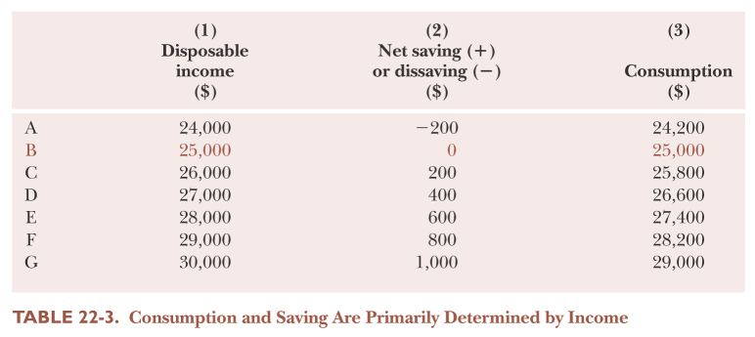

Slide 5
Análise do Quadro 22-3
Coluna 1: Sete níveis de Rendimento Disponível (RD)
Coluna 3: Consumo (C) das famílias, para cada nível de rendimento disponível
Coluna 2: Poupança (S) das famílias, para cada nível (positiva ou negativa)
Soma em linha: (1) = (2)+(3)
ANÁLISE:
Consumo aumenta com o aumento do rendimento
Nível mais baixo de rendimento: S negativa (endividamento, poupança anterior)
Para RD=25 000: S=0, designado Ponto Limiar
Restantes níveis de rendimento: poupança crescente

Slide 6
Função Consumo
Conceito: Relação entre o Consumo e o Rendimento Disponível
Expressão analítica: Relação linear; função keynesiana
C = a + b*RD com 0 < b < 1
onde
C = Consumo Privado
RD = Rendimento Disponível
b = Propensão marginal ao consumo (Parâmetro)
a = Consumo autónomo (Parâmetro)
A seguir:
Análise gráfica da função consumo - Figura 22-3

Slide 7
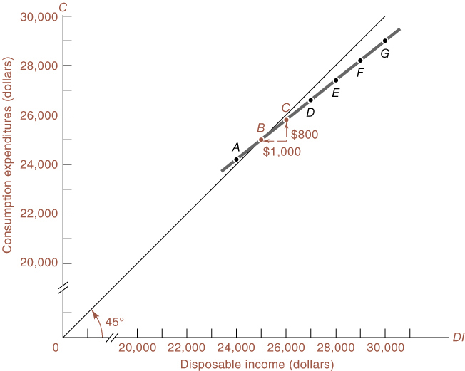
Figura 22-3: Representação gráfica da função consumo

Slide 8
Análise da Figura 22-3
Eixos (C e RD)
Bissetriz: Conjunto de pontos em que C=RD e S=0
Curva a negro:
Corresponde à função consumo para os dados do quadro anterior
Estão assinalados os pontos A a G
Bem evidente o aumento de C com o aumento do RD
Relação com bissetriz
Destacado o ponto limiar (para RD=25.000=C): B
Pontos anteriores (C>RD): A
Pontos posteriores (C<RD com S>0): C ... G

Slide 9
Cont.
MEDIÇÃO DA POUPANÇA:
Desvio entre a bissetriz e a função consumo
Positiva ou negativa
Medição no ponto E: RD=28.000
Reparte-se em C=27.400 e S=600
A seguir:
Analisar a função poupança e a sua representação gráfica - Figura 22-4

Slide 10
Função Poupança
Conceito
Relação entre a poupança das famílias e o seu rendimento disponível
Dedução da expressão analítica:
RD = C + S ou S = RD - C
Introduzindo a expressão da função consumo
S = RD - (a + b*RD)
Ou, na forma final:
S = -a + (1 - b)*RD
NOTA: ver adiante a relação entre as propensões marginais a consumir e a poupar (s=1-b=propensão marginal a poupar)

Slide 11
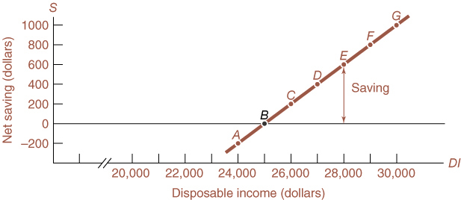
Figura 22-4: A função poupança é a imagem simétrica da função consumo

Slide 12
Análise da Figura 22-4
Eixos: Vertical (S) e horizontal (RD)
Reta horizontal: Conjunto de pontos em que RD=C e S=0
Curva a vermelho:
Função poupança
Corresponde à imagem simétrica da função consumo
Diferença entre função consumo e bissetriz anteriores
Relação entre reta horizontal e função poupança:
Ponto limiar sobre a reta (Ponto B com S=0)
Pontos anteriores e posteriores: interpretação diferente

Slide 13
Propensão Média
Propensão média ao consumo:
Peso do Consumo no Rendimento Disponível
PMeC = C/RD
Propensão média à poupança:
Peso da Poupança no Rendimento Disponível
PMeS = S/RD
Relação entre os dois conceitos:
A partir de: RD = C + S
Dividir ambos os membros por RD
1 = C/RD + S/RD
Ou seja, 1 = PMeC + PMeS

Slide 14
Propensão Marginal
Propensão marginal ao consumo:
Variação em C por cada euro adicional de RD
PMgC = ∆C / ∆RD = b > 0
PMgC: sempre positiva mas inferior a 1; corresponde ao parâmetro b na função consumo (inclinação)
Propensão marginal à poupança:
Variação em S por cada euro adicional em RD
PMgS = ∆S/∆RD = 1-b = s

Slide 15
Relação entre os dois conceitos
Por cada euro adicional de rendimento disponível:
Parte corresponde a um acréscimo de consumo (∆C)
A outra parte é aplicada num aumento da poupança (∆S)
A soma das duas componentes (∆C + ∆S) tem de ser igual ao aumento do rendimento (∆RD = 1), pelo que:
PMgC + PMgS = 1

Slide 16
Investimento (FBCF): conceito e determinantes
Conceito: despesa em habitação (famílias) e em equipamento e instalações (empresas)
Importância: aumenta a capacidade produtiva de uma economia e, desta forma, permite um maior crescimento a prazo
Nota:
Ao contrário do consumo privado, o investimento é uma variável com grandes oscilações ao longo do tempo para uma dada economia (volátil)
Porquê? Devido às suas determinantes

Slide 17
Investimento (FBCF)
DETERMINANTES: As decisões de investimento das empresas (e, de alguma forma, também das famílias) são influenciadas por quatro fatores:
Crescimento económico
I aumenta em fase de expansão
Taxa de juro
I aumenta com redução da taxa de juro
Impostos pagos pelas empresas
I pode aumentar com menor carga fiscal
Expetativas dos empresários
I aumenta com expetativas positivas
Importância ainda da previsibilidade/estabilidade da envolvente económica e empresarial
O investimento tem ainda uma componente de variação de existências (= FBCF + Variação de Existências)

